Slide 1


Riset Kolaborasi Indonesia (RKI) EQUITY 2025-2026
Laporan Progress
RKI EQUITY 2025–2026
Progress kegiatan dan penyerapan anggaran
Direktorat Riset dan Inovasi ITB
Kantor: Gedung CRCS ITB Lantai 6, Jl. Ganesha No. 10, Bandung, 40132, Indonesia
Meaningful Research, Impactful Innovation

Slide 2
Riset Kolaborasi Indonesia (RKI) EQUITY 2025-2026
Identitas Penelitian
Uraian | Keterangan
Skema | B
Nama Ketua Peneliti | Prof. Ir. Armein Z.R. Langi, M.Sc., Ph.D.
Judul Penelitian | Pengembangan dan Validasi Model Pembelajaran VALORIZE: Kerangka Pedagogis Berbasis AI untuk Membentuk Identitas Profesional Rekayasawan di Era Digital
Periode Pelaporan | Maret 2026
Tanggal Laporan | 19 Maret 2026
Nilai Pendanaan (Rp) | 100.000.000,-
Kantor: Gedung CRCS ITB Lantai 6, Jl. Ganesha No. 10, Bandung, 40132, Indonesia
Meaningful Research, Impactful Innovation

Slide 3
Riset Kolaborasi Indonesia (RKI) EQUITY 2025-2026
Progress Kegiatan
Aktivitas | Target | Realisasi | Status (%) | Catatan
Update Dasar Teori | Lengkap | Lengkap | 100
Basic Valorized Classroom | Desain, Implementasi, Operasional | Selesai | 100 | Github Classroom
Marketplace | Desain, Implementasi, Operasional | Desain | 35
Publikasi | Draft, Submit, Review, Accepted, PUblished | Review | 50% | Frontier
Kantor: Gedung CRCS ITB Lantai 6, Jl. Ganesha No. 10, Bandung, 40132, Indonesia
Meaningful Research, Impactful Innovation

Slide 4
Riset Kolaborasi Indonesia (RKI) EQUITY 2025-2026
Progress Penyerapan Anggaran
Pagu (Rp) | Realiasi (Rp) | Sisa (Rp) | Serapan (%)
100.000.000,- | 75.500.000,- | 24.500.000,- | 75.5%
Kantor: Gedung CRCS ITB Lantai 6, Jl. Ganesha No. 10, Bandung, 40132, Indonesia
Meaningful Research, Impactful Innovation

Slide 5
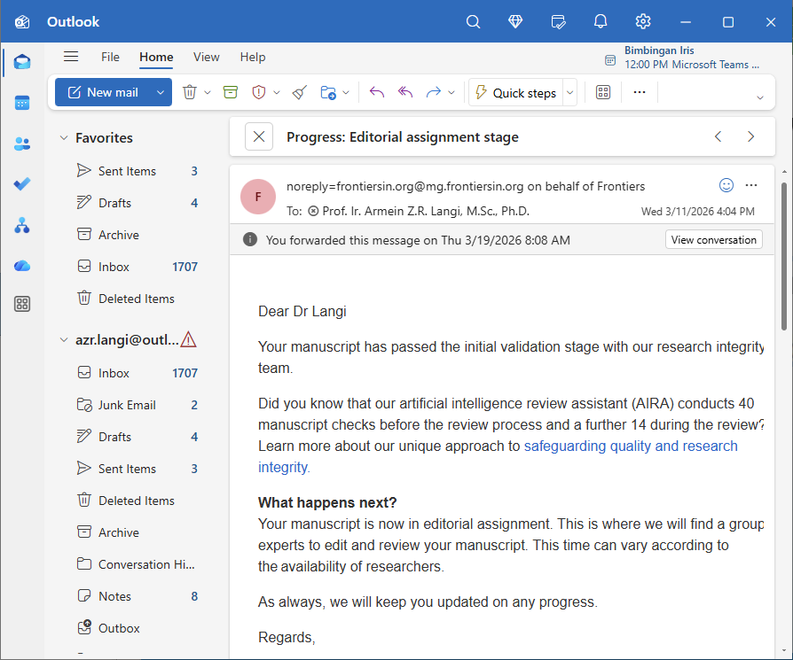
Riset Kolaborasi Indonesia (RKI) EQUITY 2025-2026
Keterangan/Catatan
Kantor: Gedung CRCS ITB Lantai 6, Jl. Ganesha No. 10, Bandung, 40132, Indonesia
Meaningful Research, Impactful Innovation

Slide 6
Prof. Ir. Armein Z.R. Langi, M.Sc., Ph.D.

